Slide 1
ПРОЕКТ «В ЗАЩИТУ НЕЗАСЛУЖЕННО ГОНИМЫХ»
Цель: изменить мнение людей о лягушках, добиться уважительного отношения к этим животным.
Задачи: познакомиться с литературными, произведениями(сказками ,рассказами, поговорками ,стихами , легендами), произведениями искусства, в которых описываются земноводные.
Гипотеза:
Мы предполагаем, что существует большое разнообразие литературных произведений, произведений искусства, в которых встречается образ лягушки .

Slide 2
Л я г у ш к а
Это слово-исконно русское. Происходит от народных лягуха, лягуша, означавших «бедро», «ляжка» .Имя своё лягушка получила за свои длинные «ляги» .С этими же «лягами» связан и глагол лягать, то есть «взбрыкивать лягами»
А вот в старину было у лягушки и другое, нежное прозвище- холодяночка.

Slide 3
Пословицы и поговорки про лягушку
Сколько воды ни пить, а лягушке волом
не быть. Не бей из пушки по лягушке. Где птиц нет, там и лягушки за соловьёв сходят. Не страшны лягушке пушки. Не бывать бычком лягушке. В своём-то болоте и лягушка поёт. Лягушка и та хочет, чтобы её болото самым большим было.

Slide 4
ЗАГАДКИ ПРО ЛЯГУШКУ
Сидит Матрёна намокрёна, не говорит - ещё терпима, а как речи начнёт - всех досада возьмёт. (Лягушка)
Под берегом сидит Тарас, кричать горазд. (Лягушка)
Выпуча глаза сидит, не по-русски говорит, родилась в воде, а живёт на земле. (Лягушка)
Сидит татюшечка, ни зверь, ни птушечка. (Лягушка)
Летом, в болоте, вы ее найдете. Зеленая квакушка. Кто это? (Лягушка)
Выпуча глаза сидит, по-французски говорит, по-блошьи прыгает, по-человечьи плавает. (Лягушка)
Не вода и не суша. На лодке не уплывешь и ногами не пройдешь. (Болото)
Не шагом ходит, не бегает, а прыгает. (Лягушка)

Slide 5
Сказки, басни, рассказы.

Slide 6
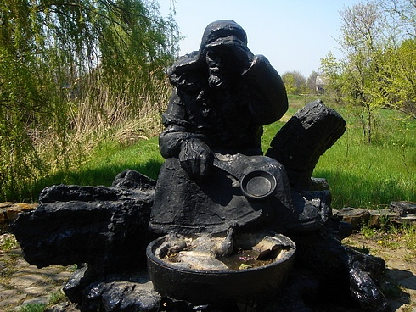
Памятник деду Щукарю из повести М.Шолохова «Поднятая целина»

Slide 7
Лягушка-врачевательница
Чтобы вывести бородавки, рекомендовалось потереть их лягушкой, а затем бросить ее на ветки тернового дерева, чтобы она погибла. Когда лягушка высохнет, исчезнут и бородавки.
кровоточащую рану надо было перевязать льняной тряпочкой, которую перед этим предварительно смачивали в «зеленой пене, в которую лягушки метали икру». Причем это народное средство должно быть получено «за три дня до новой луны».

Slide 8
П р и м е т ы
Вместе с лягушкой в дом входит удача. Лягушка, выскочившая на дорогу перед путником, сулит неудачу. Если лягушки начинают осенью прятаться глубоко в воду, то это может предвещать скорое наступление холодной осени. Если лягушки в болоте и речке сильно квакают — к дождю. Лягушки весной начинают квакать только после первого грома; даже если его и не было слышно людям, лягушки без грома не заквакают. У человека не будут потеть руки, если он часто и подолгу будет держать в руках лягушку. Если убить лягушку, то дождь пойдет. Лягушки квакают к сильному ненастью.

Slide 9
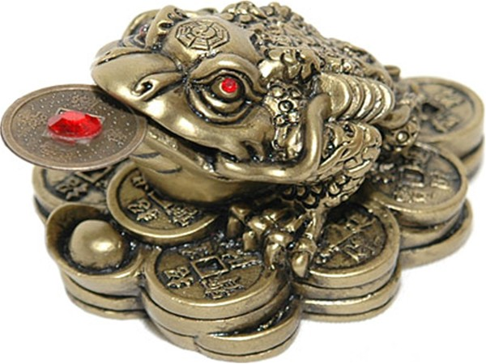
Л е г е н д ы

Slide 10
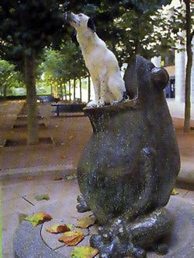
Памятники лягушке
Памятники лягушке в Париже и Токио -дань уважения и признания поистине неоценимых заслуг этих животных в развитии науки.
Памятник лягушке возле здания
Института Пастера в Париже.

Slide 11
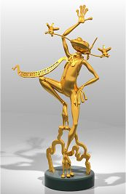
Памятники лягушке
Лягушка-путешественница. Москва. Аэропорт «Домодедово».

Slide 12
Памятники лягушке
Памятник лягушкам, которых ловили юные натуралисты.

Slide 13
Памятники лягушке
Городской фонтан в г. Казань - памятник лягушке

Slide 14
Памятник лягушке в Европе

Slide 15
КУЛИНАРИЯ

Slide 16
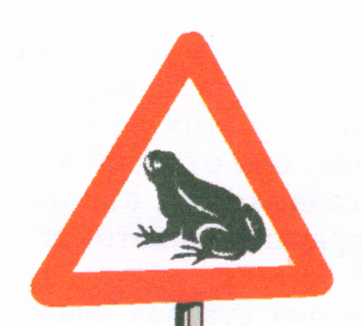
Внимание! Лягушка!
Такой дорожный знак установлен на автостраде в Швейцарии

Slide 17
Итоги опроса школьников
1. Все ребята видели настоящую живую лягушку.
2. Трое ребят выразили своё брезгливое отношение к лягушкам (гадкая, страшная, холодная).
3. Многие относятся к лягушке как к части живой природы, она часто встречается в окрестностях.4. Несколько ребят назвали лягушку красавицей.
5.Ребята знают сказки в которых есть герои лягушки.
6.Песенку о лягушке вспомнили только с помощью нас.
7. Двое детей сказали, что им жалко лягушек , они беззащитны перед теми, кто над ними издевается и даже убивает.
8. 6: человек назвали телеканалы, в которых они смотрели передачи о лягушках.
Мы выяснили, что ребята имеют мало сведений об образе лягушки в литературе и в других направлениях искусства.

Slide 18
ВЫВОД:
В культурах народов мира встречается образ лягушки. В некоторых сказках. поговорках, пословицах, баснях она - символ жадности, глупости, тщеславия, коварства. В мифах, легендах, поверьях, загадках других народов мира лягушка – это посланник богов, воплощение мудрости, новой жизни, богатства, здоровья. Некоторые приметы, связанные с лягушками, соответствуют действительности, в других можно сомневаться.
Наше мнение, что лягушки довольно милые существа и их обижают несправедливо.

Slide 19
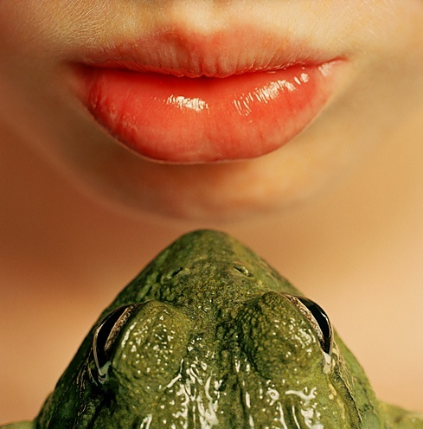
Берегите их!

